Slide 1
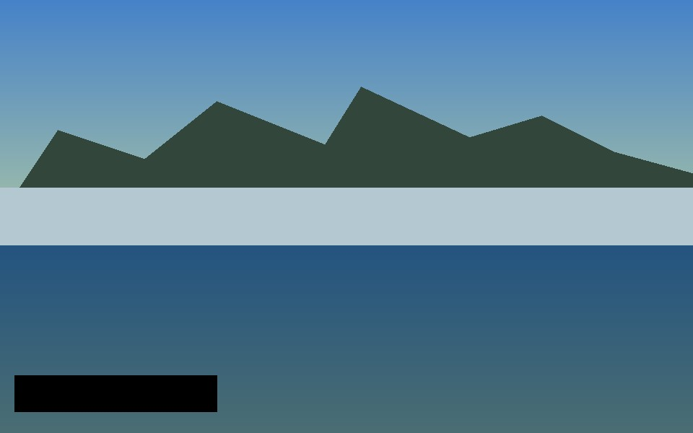
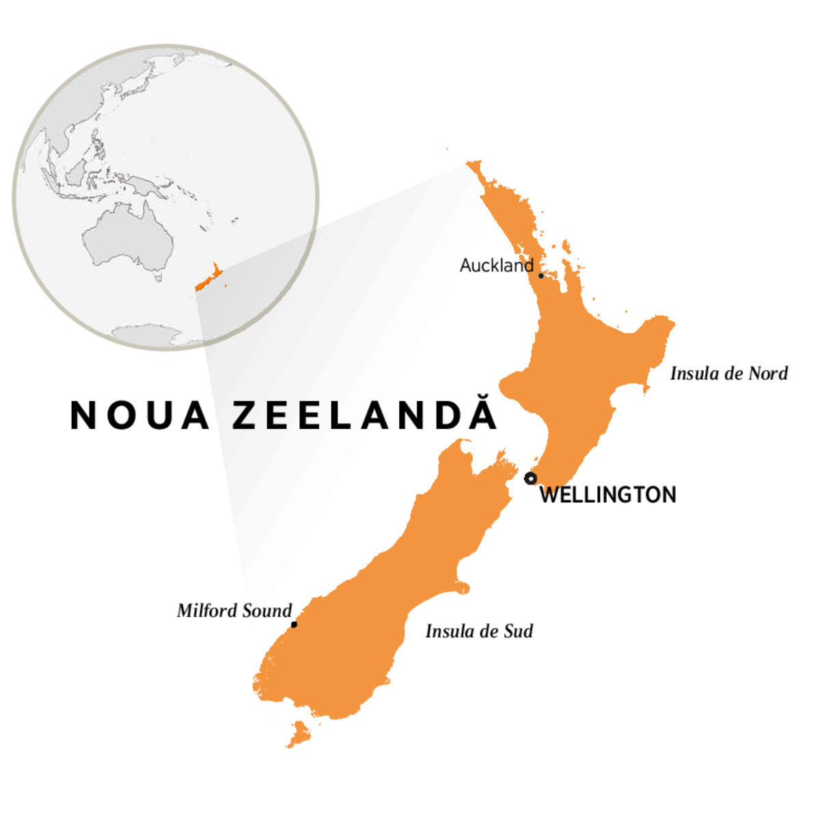
NOUA ZEELANDĂ
Tărâmul minunilor de la capătul lumii
268,838 km²
5 milioane
2 insule
~18,000 km
suprafață totală
de locuitori
principale
linie de coastă

Slide 2
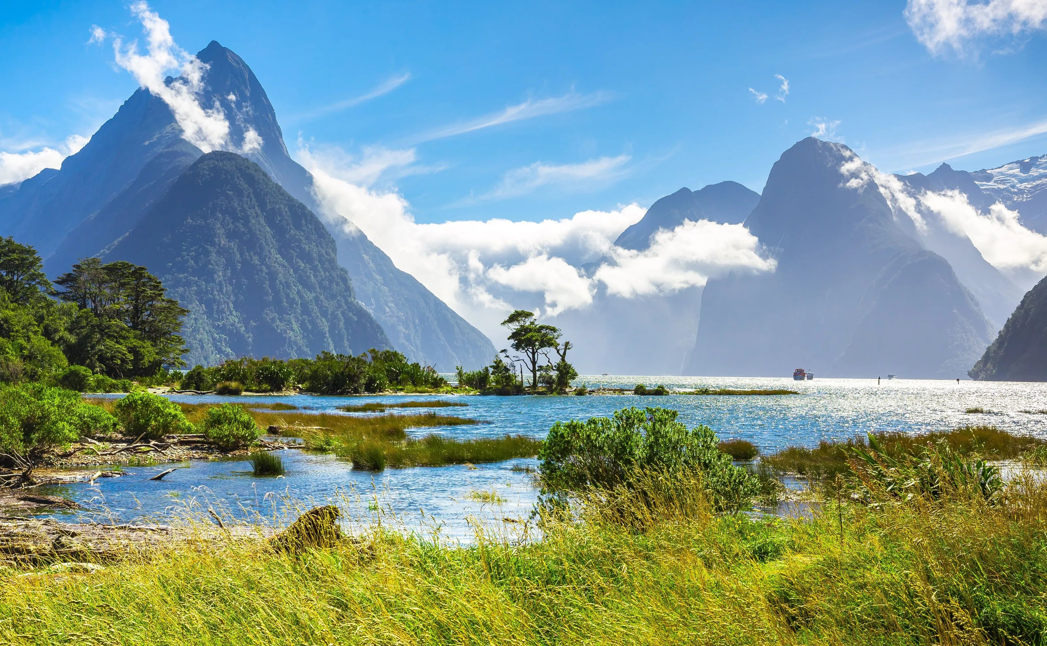
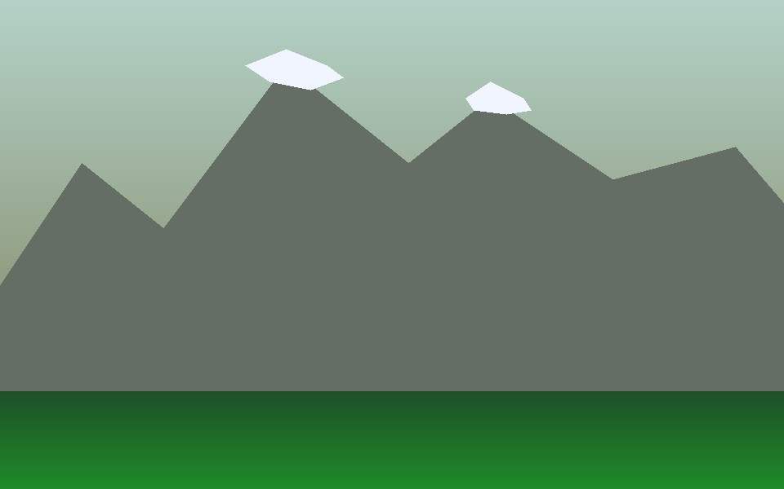
🌍 GEOGRAFIE & LOCALIZARE
📍 Poziție
Sud-vestul Oceanului Pacific, la ~2.000 km est de Australia. Include Insula de Nord și Insula de Sud, separate de Strâmtoarea Cook.
⛰️ Relief
Munții Alpi de Sud domină peisajul. Regăsim fiorduri, vulcani activi, câmpii fertile și plaje de vis.
🌡️ Climă
Temperată, cu variații de la subtropicală în nord la răcoroasă în sud. Anotimpuri inversate față de emisfera nordică.
Muntele Aoraki/Cook — 3.724 m, cel mai înalt vârf
🌊 Ape
Fiordurile din Fiordland sunt spectaculoase. Coastă de 18.000 km, lacuri alpine limpezi și râuri repezi.

Slide 3
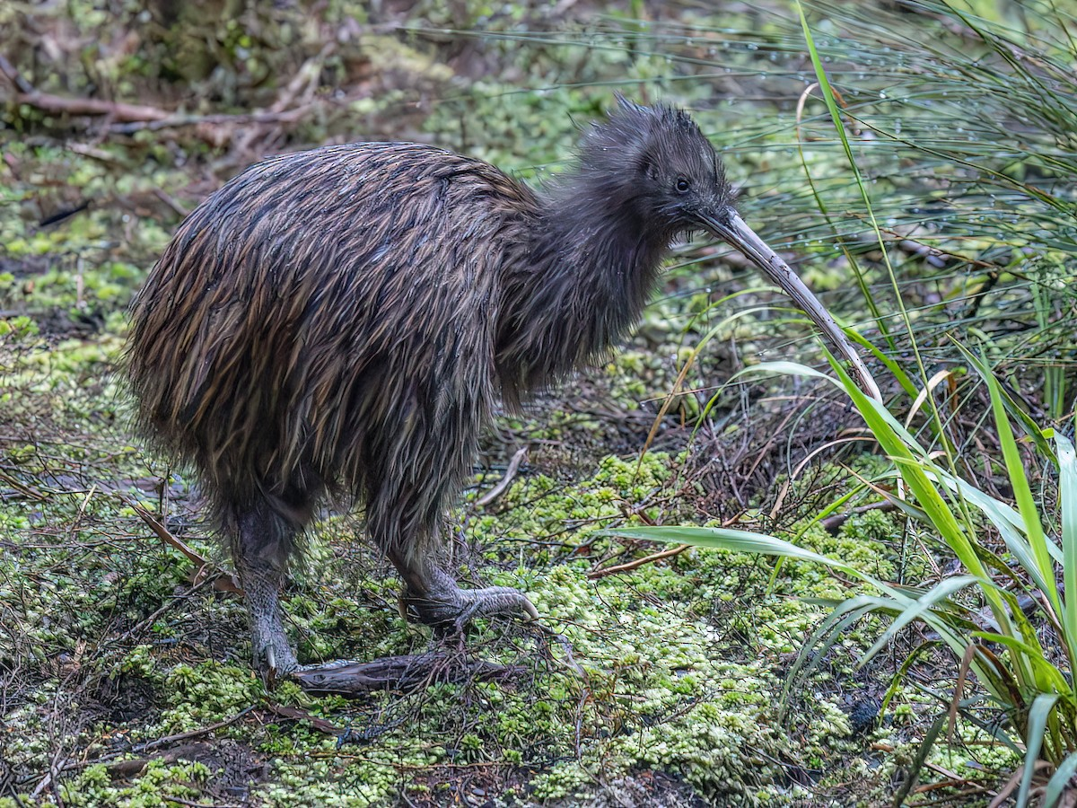
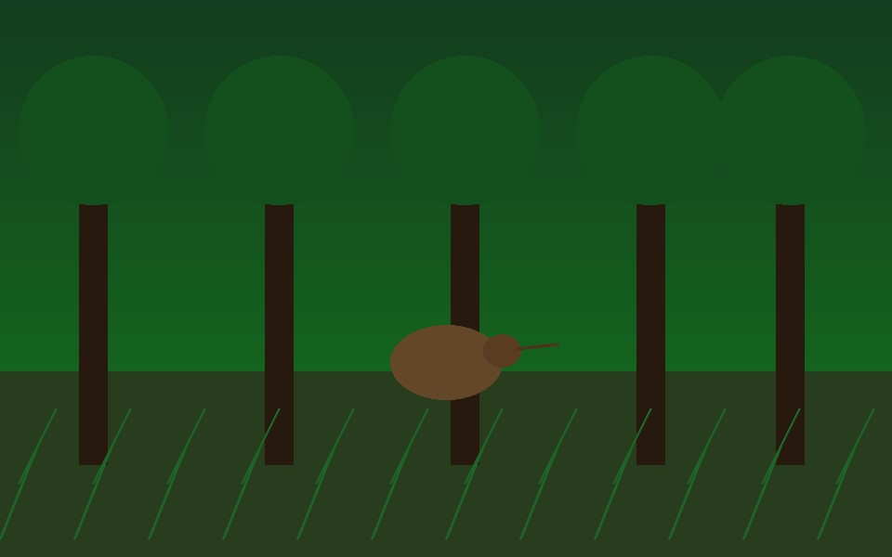
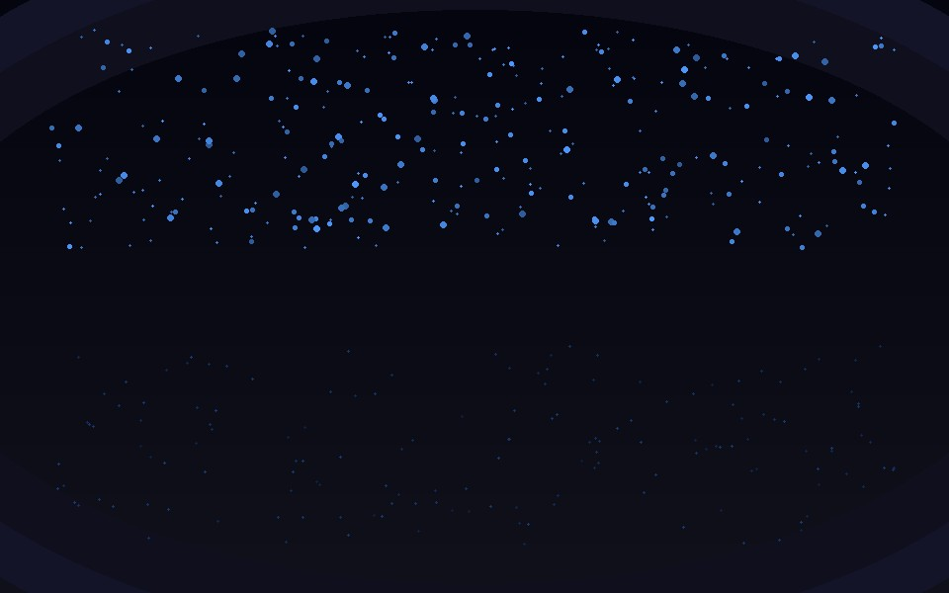
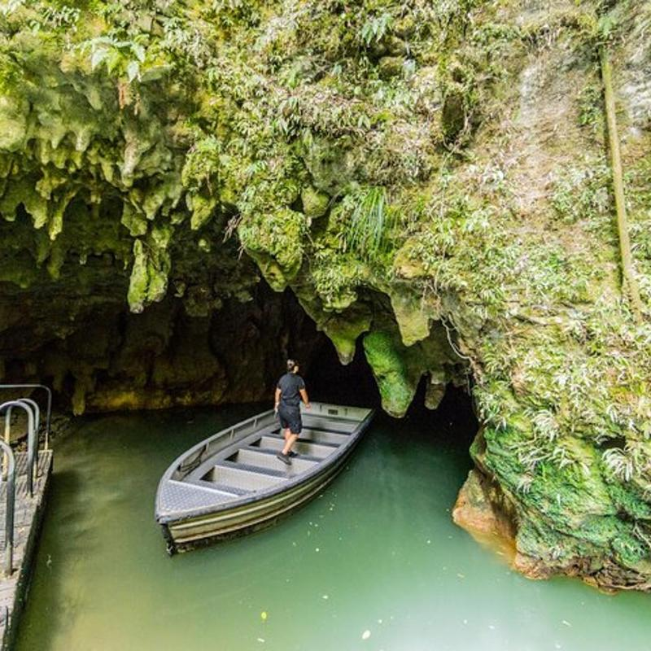
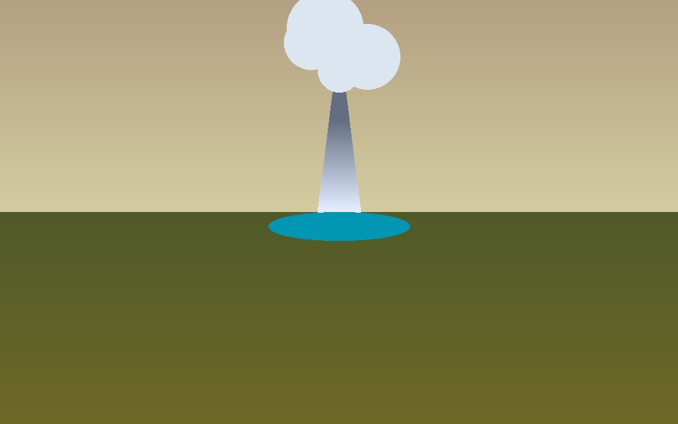
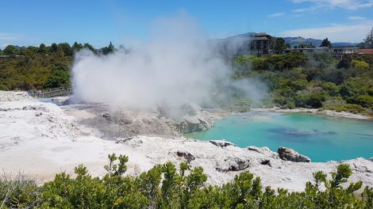
NATURĂ & BIODIVERSITATE
Un laborator natural unic pe Pământ
🐦 Pasărea Kiwi
✨ Peșterile Waitomo
🌋 Rotorua
Simbolul național al Noii Zeelande nu poate zbura. Trăiește noaptea și are nări la vârful ciocului — o specie absolut unică.
Mii de licurici luminoși transformă tavanele stâncoase într-un adevărat cer înstelat — un spectacol magic de neuitat.
Centrul geotermal al Noii Zeelande. Gheizere, izvoare termale și nămoluri fierbinți — un peisaj desprins din altă lume.

Slide 4
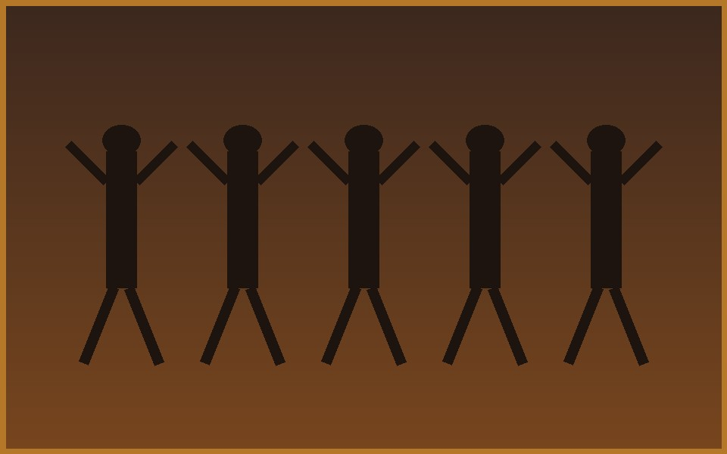
🏛️ CULTURA MĀORI
💃 Haka
Dans ceremonial de forță executat înainte de lupte, ceremonii și de echipa All Blacks.
🎨 Tā moko
Tatuajele spiralate (koru) spun povestea identității și descendenței fiecărei persoane.
🗣️ Te Reo Māori
Limbă oficială alături de engleză. ~50.000 de vorbitori activi în prezent.
🕊️ Tratatul Waitangi
Documentul fondator al Noii Zeelande, semnat în 1840 între māori și Coroana britanică.
Dansul Haka — forță, unitate și identitate māori
📖 Legende
Māui — eroul semizeu care a pescuit Insula de Nord din ocean și a prins soarele.

Slide 5
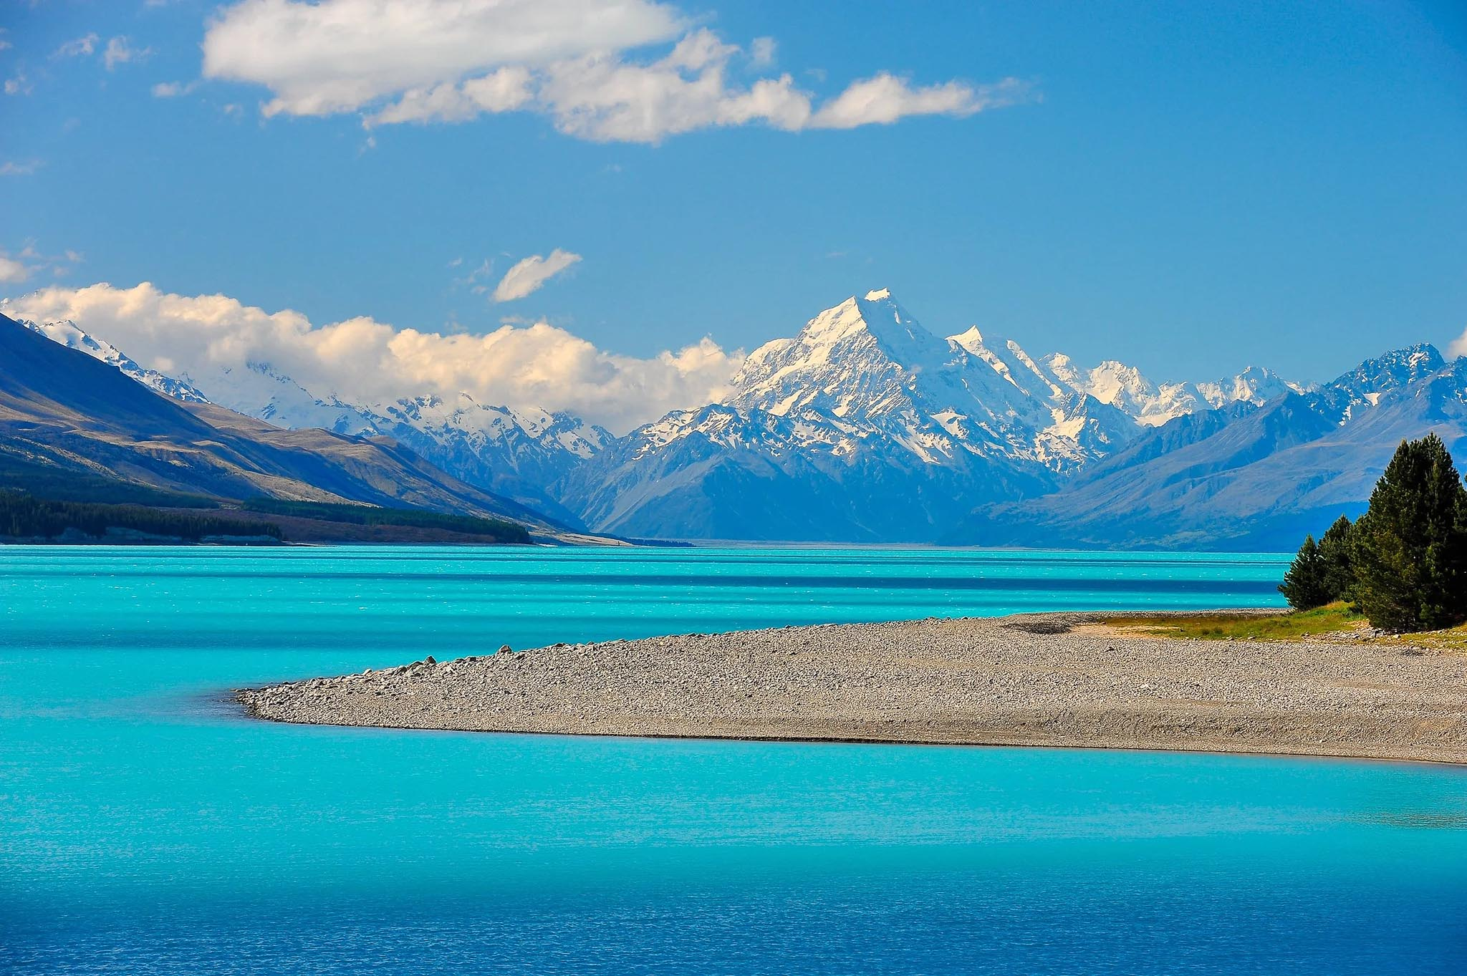
✈️ TURISM & ATRACȚII
🗺️ DESTINAȚII
🏄 ACTIVITĂȚI
› Fiordland — Milford & Doubtful Sound
› Bungee jumping — inventat în Queenstown
› Rotorua — gheizere și cultură māori
› Schi alpin în Munții Alpi de Sud
› Queenstown — capitala aventurii
› Drumeții Milford & Tongariro
› Hobbiton — decorul din LOTR
› Observarea balenelor în Kaikōura
› Abel Tasman — plaje aurii
› Kayak și surf pe coaste
› Glacier Country — Fox & Franz Josef
› Ecoturism și rezervații de kiwi
› Bay of Islands — deltă marină
› Observarea cerului nocturn

Slide 6
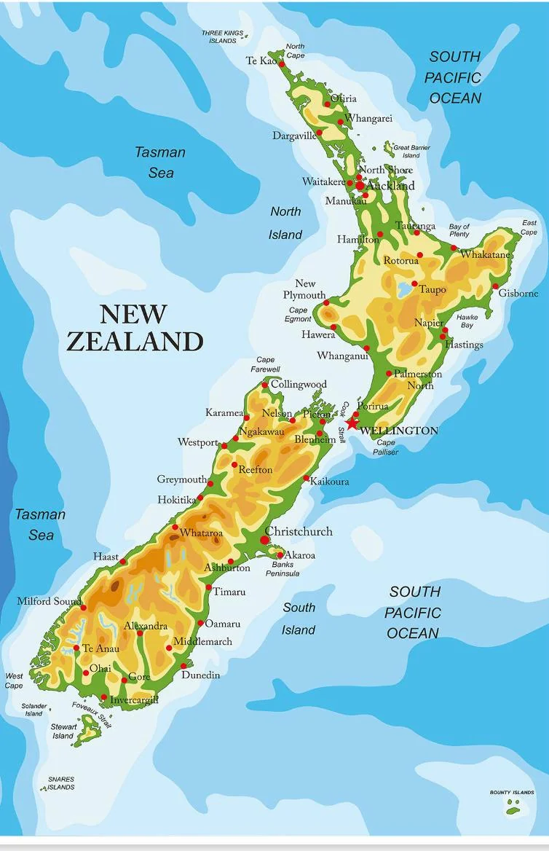
💡 FAPTE FASCINANTE DESPRE NOUA ZEELANDĂ
1
Prima țară cu vot universal
2
Oi vs. oameni
Femeile au obținut dreptul de vot în 1893 — prima țară din lume care a acordat acest drept.
Există 6 oi la fiecare om. Aproximativ 30 de milioane de oi față de 5 milioane de locuitori.
3
Cel mai izolat stat
4
Stăpânul Inelelor
Cel mai apropiat vecin continental este Australia, la ~2.000 km distanță vest.
Toate cele 6 filme din seria LOTR și The Hobbit au fost filmate exclusiv în Noua Zeelandă.
5
Cer nocturn pur
6
Fauna de dinainte de om
Rezervații Dark Sky recunoscute internațional. Pot fi observate constelații spectaculoase și aurore australe.
Înainte de sosirea oamenilor, singurele mamifere terestre erau liliecii — totul era aviară.

Slide 7
🌏
Noua Zeelandă –
Locul, unde aventura întâlnește paradisul
O țară care oferă, în același timp, aventură, mister și frumusețe naturală.
Cei care o vizitează înțeleg de ce este considerată
unul dintre cele mai spectaculoase locuri de pe planetă.

